Slide 1
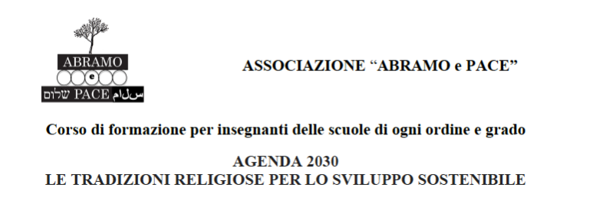
1 dicembre 2021
Margherita Venturi
Dipartimento di Chimica “Giacomo Ciamician”
Università di Bologna
e-mail: margherita.venturi@unibo.it
La formazione dei bambini e dei giovani alla partecipazione e alla responsabilità per lo sviluppo sostenibile

Slide 2
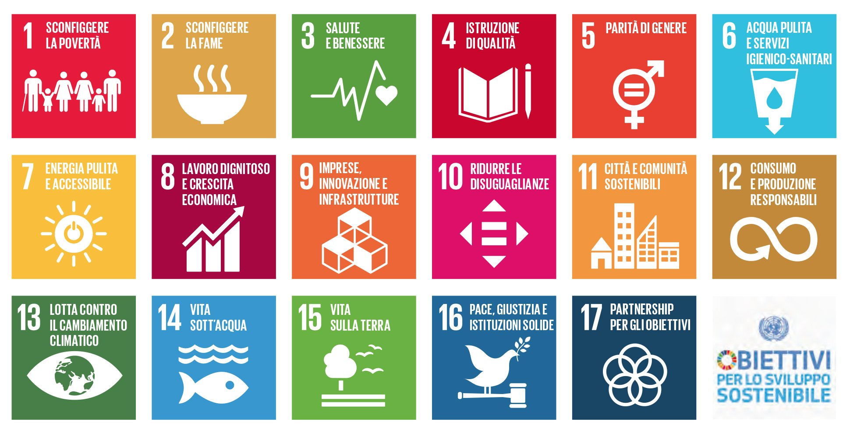
Agenda 2030
Una buona formazione in ambito scientifico è fondamentale

Slide 3


Come insegnare
le Scienze
Come interessare, coinvolgere e traghettare gli studenti nel mondo della Scienza

Slide 4
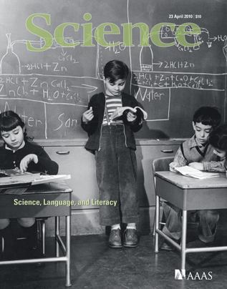

Metodologie didattiche
Vol. 328, 23 aprile 2010
Vol. 340, 19 aprile 2013

Slide 5
People learn by doing, not by just watching and listening and they learn best what they want to know and need to know
D. Wood, J. Bruner, G. Ross, The role of tutoring in problem solving, Journal of child psychology and psychiatry, 1976, 17, 89
R. Felder , B. Brent, Motivare ad apprendere attivamente, Correggio, Italy, 2007

Slide 6
Per far sì che gli studenti si approprino dei linguaggi e dei modi di operare della scienza
  Didattica laboratoriale
  People learn by doing (Se ascolto, dimentico; se vedo, ricordo; se faccio, imparo)
  2. Affrontare temi collegati alla realtà quotidiana e al contesto sociale
  People learn best what they want to know and need to know

Slide 7
La didattica laboratoriale
tutti sanno cosa è, ma …

Slide 8
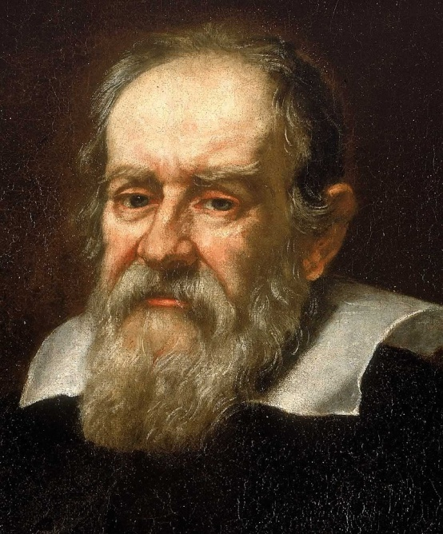
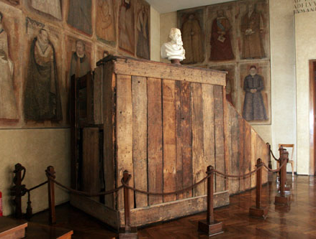
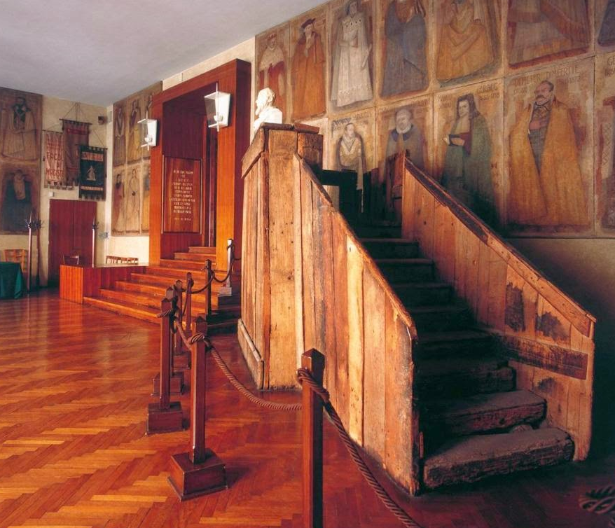

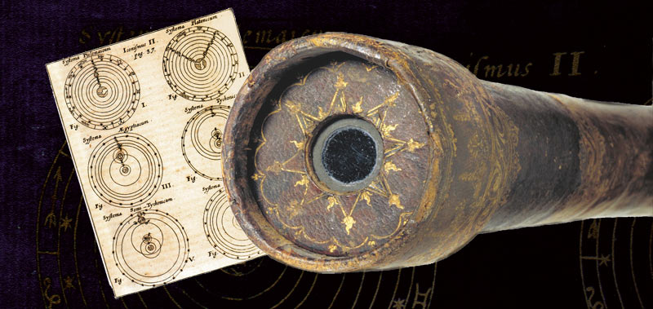
Pioniere della Scienza
(1564 - 1642)
Palazzo Bo, Padova

Slide 9
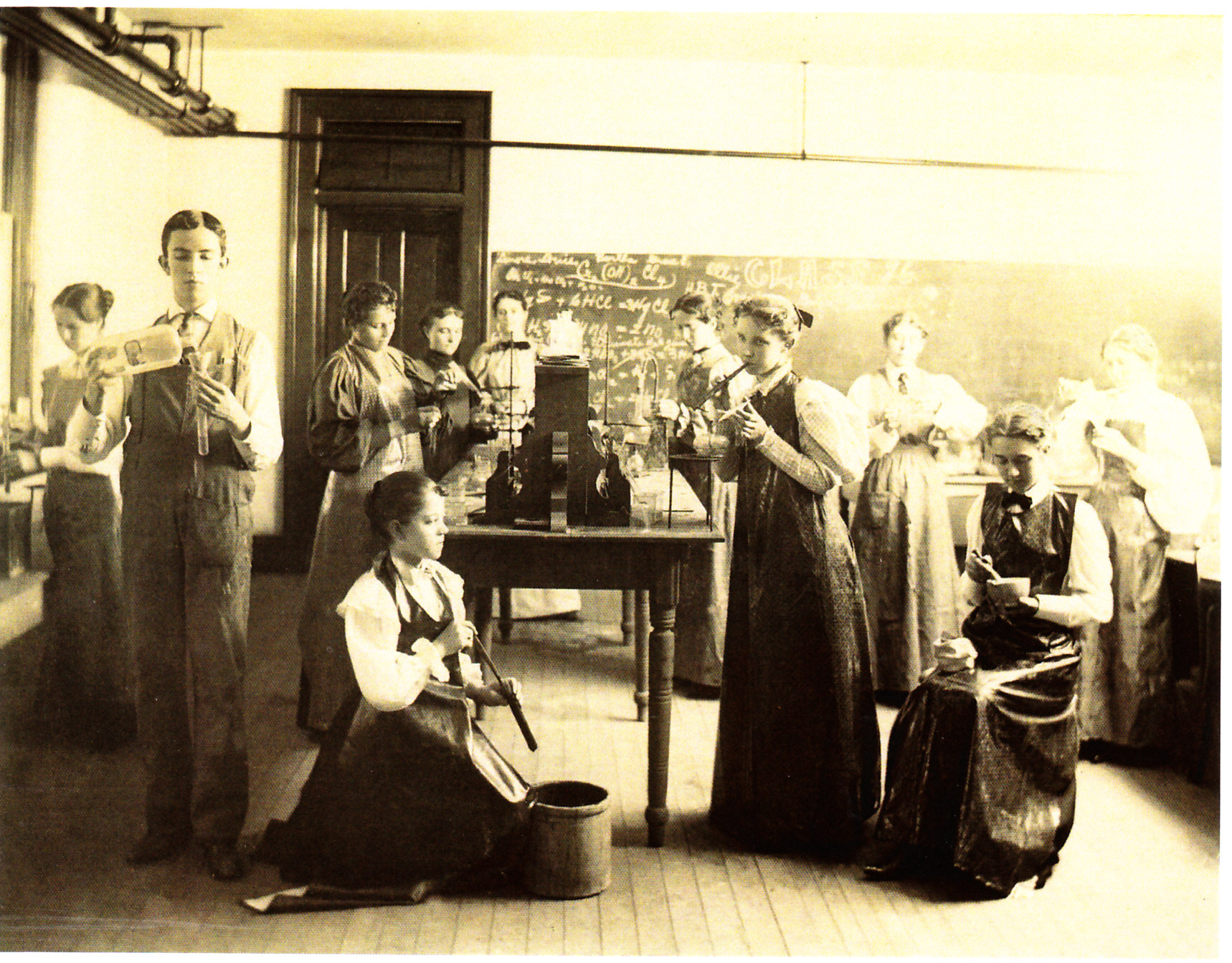
Un laboratorio didattico del 1896

Slide 10
Didattica laboratoriale
Va ben oltre il semplice contatto con la realtà pratica del laboratorio
  Non significa spiegare la teoria e poi proporre un’attività pratica che di solito consiste nel duplicare pedissequamente una ricetta

Slide 11
Didattica laboratoriale
  La didattica laboratoriale consiste nel far nascere domande
Dai giusti interrogativi nasce il desiderio di sapere

Slide 12
Il sapere non può essere dispensato: la mente non è un magazzino da riempire
Il sapere va costruito e conquistato personalmente: la mente ha bisogno di elaborare attivamente, autonomamente e con fantasia ogni momento del sapere
Life-long learning

Slide 13
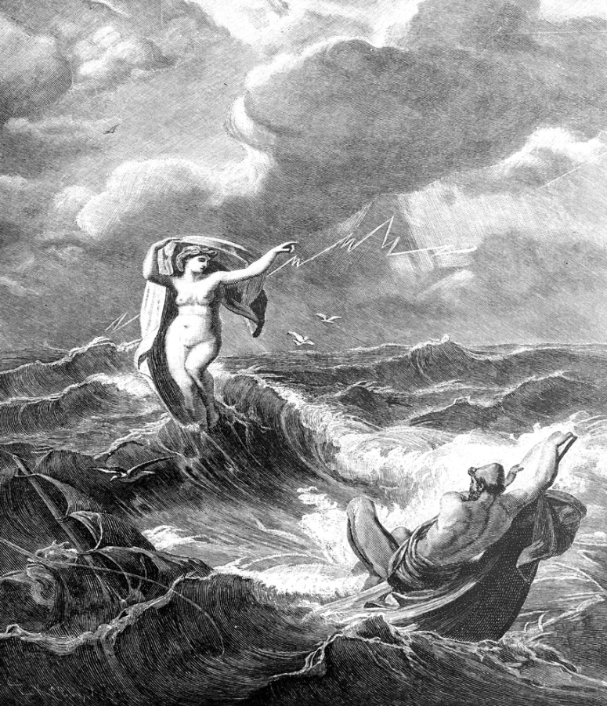
Far entrare lo studente nel mondo della scienza con lo stesso approccio che si usa nella ricerca scientifica che è l’attività umana che produce conoscenza e dove tutto nasce dalla curiosità
“… fatti non foste a viver come bruti ma per seguir virtude e canoscenza”
Inferno, canto XXVI, 116-120

Slide 14
Non ho particolari talenti, sono soltanto appassionatamente curioso
A. Einstein
Lettera a C. Seelig, 1952
curiosità
per soddisfare questa curiosità, il ricercatore fa domande alla Natura sotto forma di ...

Slide 15
esperimenti
Gli esperimenti vanno ideati con fantasia, preparati con cura, eseguiti con rigore
curiosità
Più è intelligente la “domanda”, più importante sarà la risposta

Slide 16
esperimenti
curiosità
risultati

Slide 17
esperimenti
curiosità
risultati
conoscenza

Slide 18
esperimenti
curiosità
risultati
Giostra della curiosità
stupore
conoscenza

Slide 19
Cerchiamo
con il desiderio di trovare,
e troviamo
con il desiderio di cercare ancora
Sant’Agostino
Finirà questa giostra?

Slide 20

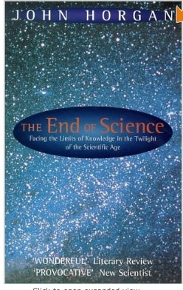
Qualcuno dice di sì

Slide 21
La scienza non finirà
Ogni scoperta scientifica genera più domande di quelle a cui dà risposta
“… più luce facciamo, più grati dobbiamo essere, perché ciò significa che abbiamo un maggior orizzonte da contemplare”
Joseph Priestley
Natural Philosophy, 1791

Slide 22
Didattica laboratoriale
La “versione didattica” della ricerca scientifica
Inquiry-based Learning (IBL)
apprendimento per scoperta

Slide 23
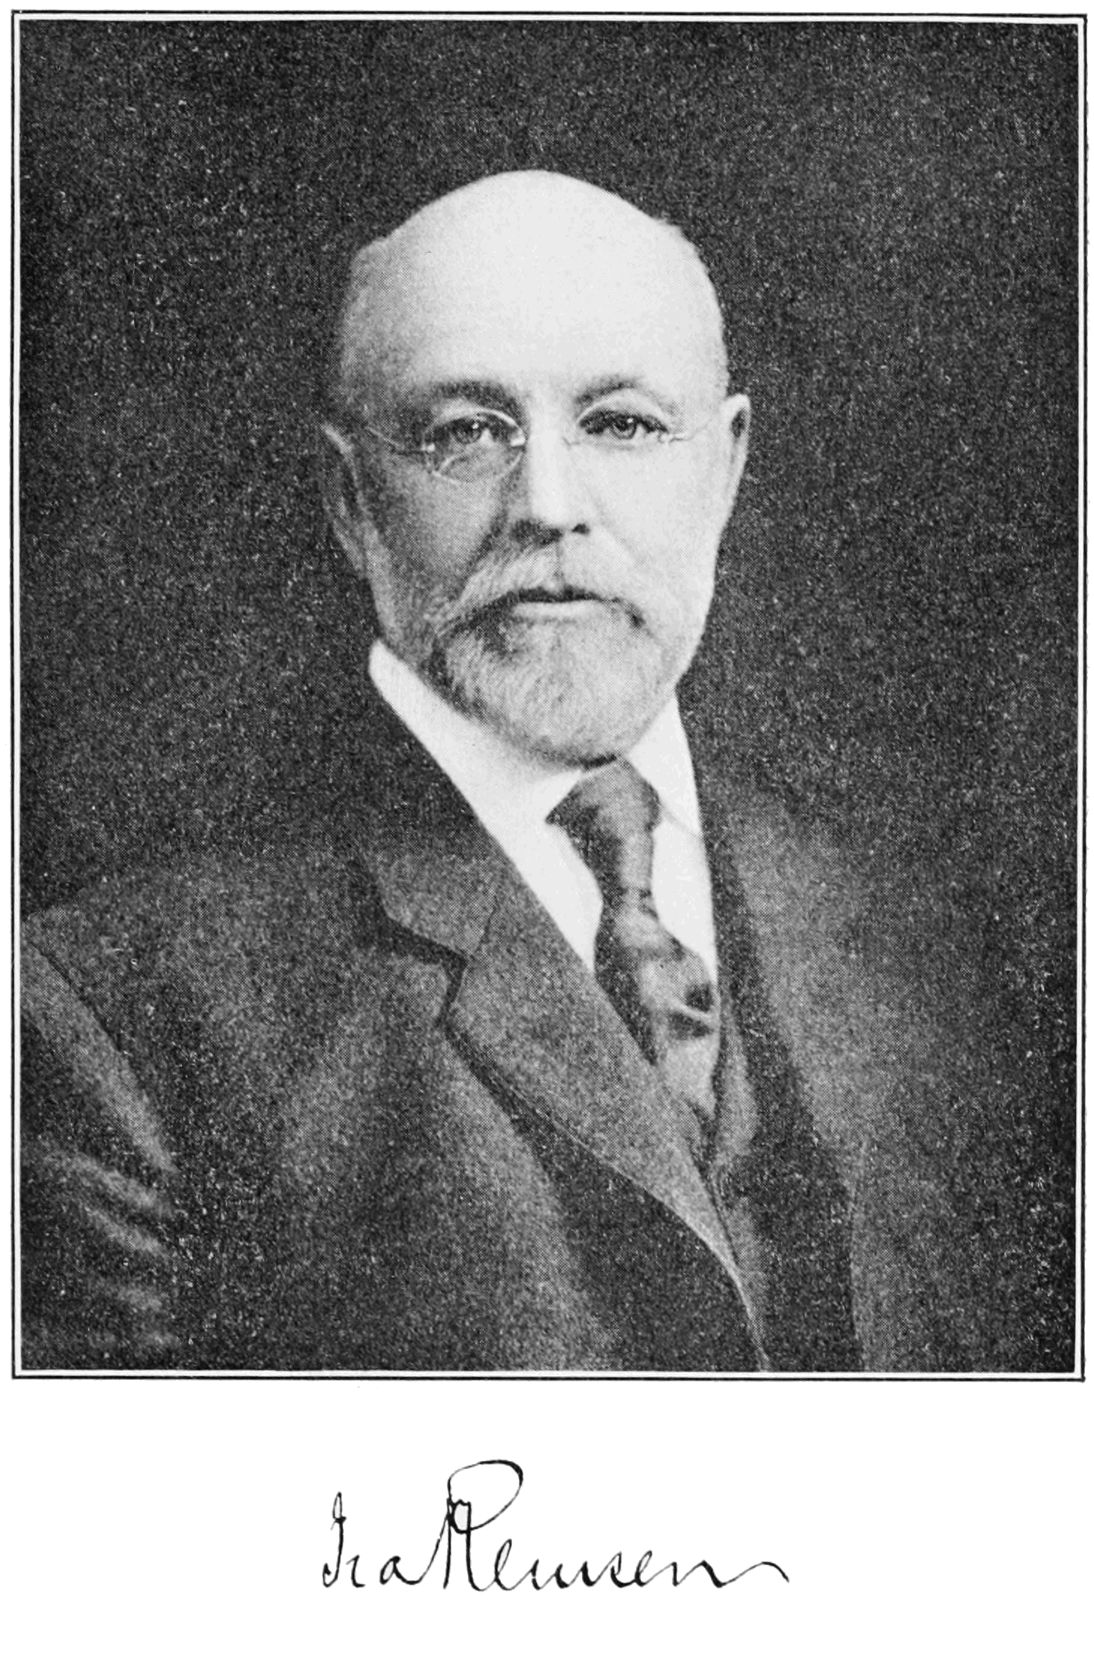
Apprendimento per scoperta
Ira Remsen noto per la sintesi della saccarina e fondatore dell’attuale rivista scientifica JACS
1846 - 1927

Slide 24
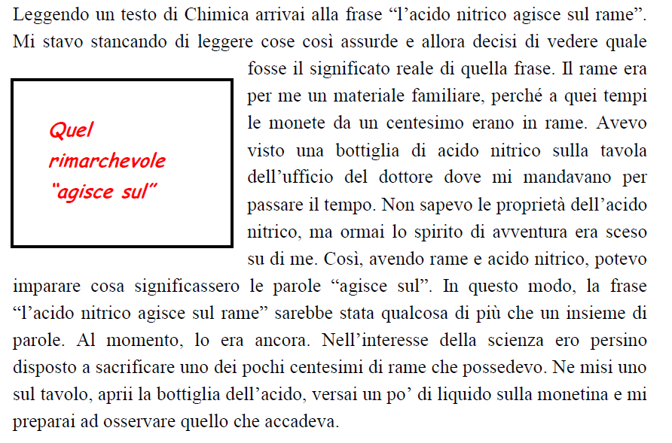

Slide 25
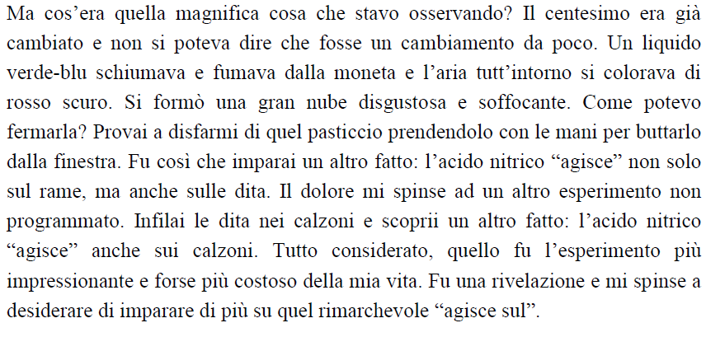
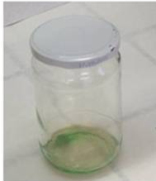
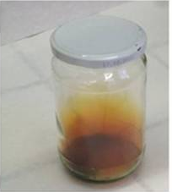

Slide 26
Didattica laboratoriale
Metodo delle 6 E
Engage
Explore
Explain
Elaborate
Exchange
Evaluate

Slide 27
  Engage
  Si affronta un problema, cioè una domanda, a cui non è stata ancora data risposta
Discussione in classe (brainstorming) per stimolare gli allievi a:
esplicitare le proprie idee
motivarle
confrontarle con quelle dei compagni

Slide 28
Explore
Gli studenti lavorano per trovare “una” risposta alla domanda: può essere una vera e propria sperimentazione, ma può anche essere un’attività teorica
Mani e mente sono in continuo e proficuo collegamento

Slide 29
  Explain
La necessità (il desiderio) di interpretare il risultato è una conseguenza spontanea
(proprio perché l’esperimento non è organizzato come una verifica)

Slide 30
Elaborate
ogni studente costruisce un proprio modello della realtà
elaborato mediante osservazioni ed esperimenti
Il sapere scientifico è un sapere rigoroso e oggettivo

Slide 31
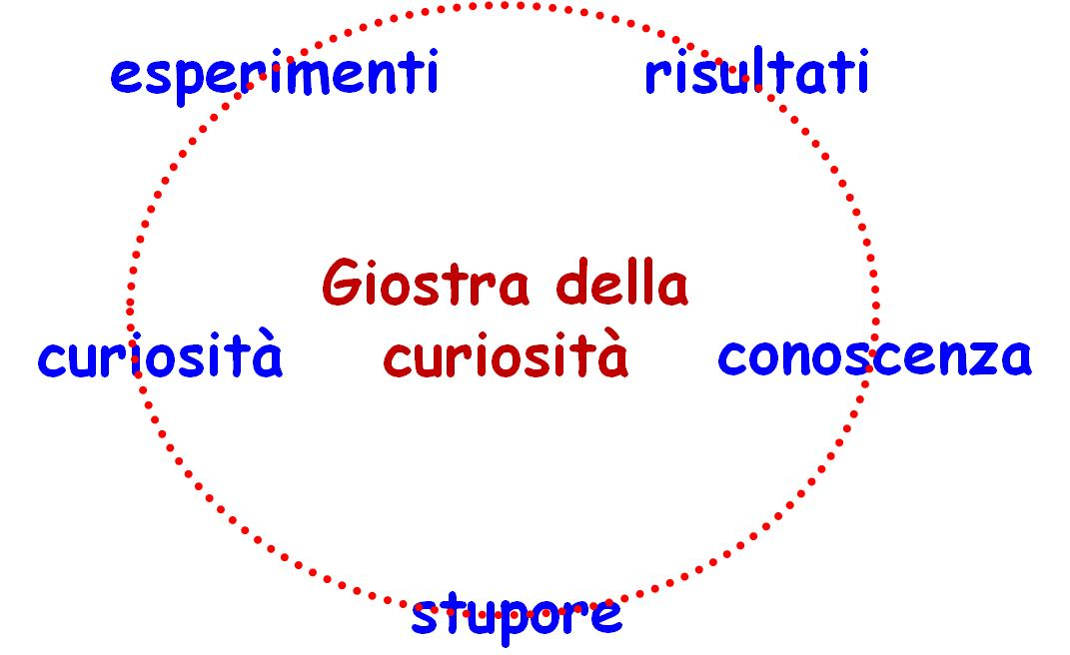
Elaborate
ogni studente costruisce un proprio modello della realtà
verificato/modificato da meccanismi di feedback
L’apprendimento è un processo ciclico

Slide 32
Il sapere scientifico è un sapere non dogmatico che tiene vivo il dubbio
Nella scienza non esistono verità assolute, ma solo verità in divenire: le teorie nascono per morire
L’incertezza è insita nella scienza ed è un grande valore aggiunto

Slide 33
Elaborate
ogni studente costruisce un proprio modello della realtà
maturato attraverso gli errori commessi
L’errore ha una grande valenza didattica, ma non solo

Slide 34
Nella ricerca scientifica è stata rivalutata l’importanza del “non risultato”
Non ogni verità indica una via da seguire, ma ogni errore indica una via da evitare

Slide 35
Exchange
Ogni studente costruisce un proprio modello di realtà e lo condivide con i suoi pari
“fa’ e impara” è integrato con “confrontati e impara”
(cooperative learning)

Slide 36
Lo studente impara a comunicare
Occorre coinvolgere gli studenti in attività di tipo informale (preparazione di festival della scienza, mostre ed exhibit) per divulgare presso altri studenti, le famiglie e la cittadinanza ciò che è stato affrontato nel corso dell’anno scolastico

Slide 37
Queste attività, previste in molti progetti didattici di scienze finanziati dalla Comunità Europea, stimolano moltissimo gli studenti, anche quelli che generalmente non hanno prestazioni scolastiche buone, e permettono di sviluppare nuove competenze quali autonomia, creatività, capacità critica e autocritica

Slide 38
Evaluate
La figura del docente cambia
non trasmettitore di nozioni
regista del processo attraverso cui gli allievi costruiscono la propria conoscenza
buon ascoltatore delle idee degli allievi
Insegnare è anche e soprattutto imparare
Seneca

Slide 39
Limite della didattica laboratoriale
Dilatazione dei tempi
Non tutti gli obiettivi di apprendimento devono (o possono) essere perseguiti con questo approccio
Questo approccio può essere combinato efficacemente con le metodologie didattiche tradizionali

Slide 40
Non bisogna farsi prendere dall’ansia del tempo e dare un eccesso di informazioni
Informare ricalca quello che è diventato un atteggiamento comune della nostra società

Slide 41
Dove è la saggezza che abbiamo perso con la conoscenza?
Dove è la conoscenza che abbiamo perso con l’informazione?
Thomas Stearns Eliot
Informare non è formare

Slide 42
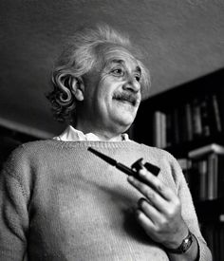
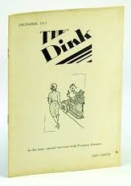
Insegnare non è riempire un vaso, ma accendere un fuoco
filosofi greci
Lo studio non è un dovere, ma un’occasione invidiabile di imparare a conoscere …
A. Einstein
The Dink, 1933

Slide 43
Far entrare lo studente nel mondo della scienza le metodologie didattiche non bastano

Slide 44
Per far sì che gli studenti si approprino dei linguaggi e dei modi di operare della scienza
  Didattica laboratoriale
  People learn by doing (Se ascolto, dimentico; se vedo, ricordo; se faccio, imparo)
  2. Affrontare temi collegati alla realtà quotidiana e al contesto sociale
  People learn best what they want to know and need to know

Slide 45
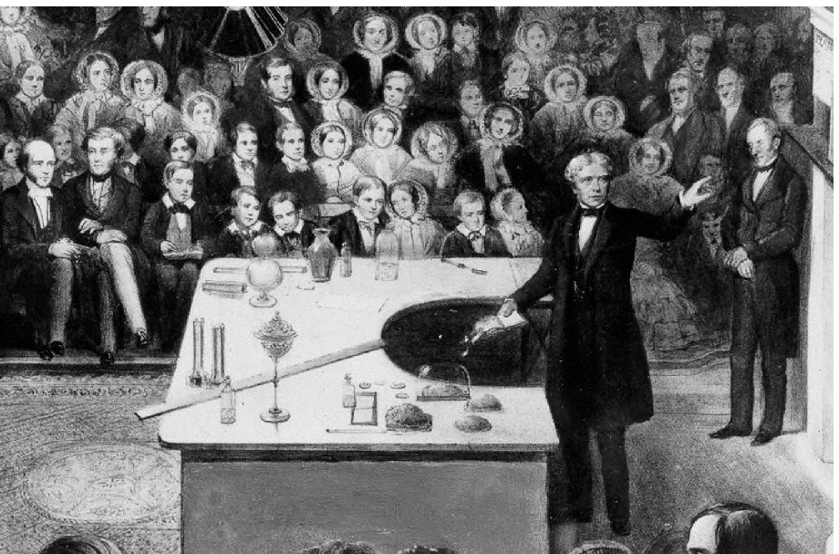
Michael Faraday (1791 – 1867) spiega la combustione di una candela ai ragazzi e al pubblico intervenuti alla Royal Institution

Slide 46
Questi temi offrono notevoli vantaggi
Motivano gli studenti
La scienza non è qualcosa che si legge solo sui libri, ma riguarda la vita di tutti

Slide 47
Adatti ad un approccio integrato
inter- e trans-disciplinare
Integrazione delle varie discipline scientifiche
Integrazione con gli altri aspetti del sapere
Affrontare aspetti etici e sociali
Didattica trasversale

Slide 48
Didattica trasversale
L’integrazione dei vari aspetti permette di vedere il problema nella sua globalità
Coinvolgere nell’insegnamento delle scienze sia docenti di area scientifica che docenti di area umanistica con pari dignità
Ovviamente anche viceversa

Slide 49
The philosopher Edgar Morin states that our teaching system separates subjects and fragments reality, actually making understanding of the world impossible and preventing awareness of fundamental problems which need a trans-disciplinary approach
E. Morin, La Tête bien faite: Repenser la Réforme, Réformer la penséè, Seuil, 1999

Slide 50
Ristabilire l’alleanza fra cultura scientifica e cultura umanistica
La frattura fra cultura umanistica e scientifica

Slide 51
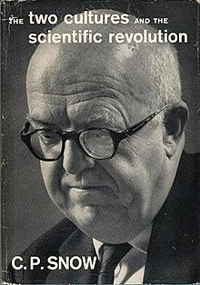
The two Cultures and the scientific revolution
Charles P. Snow
1959
Scientists have, for their own nature, the future in their blood
Humanists have their eyes turned to the past

Slide 52
L’integrazione fra le discipline permette di:
eliminare le differenze di sesso nel processo di apprendimento delle scienze
ridurre la dispersione scolastica

Slide 53
La didattica laboratoriale per unire le discipline
Questa metodologia non riguarda in modo specifico le discipline scientifiche e il luogo laboratorio, ma è piuttosto da intendersi come un approccio metodologico-didattico di validità generale applicabile a qualsiasi disciplina

Slide 54
Energia, Cibo, Ambiente, Acqua
Le risorse del pianeta
Tema adatto a qualsiasi livello scolastico a seconda del grado di approfondimento
Tema altamente interdisciplinare: geografia, chimica, fisica, tecnologia, economia, lettere, arte, filosofia, etc.
Educazione civica

Slide 55
Agenda 2030

Slide 56
Le risorse del pianeta:
passato, presente, futuro
Partire dal passato, per discutere del presente e porsi il problema del futuro

Slide 57
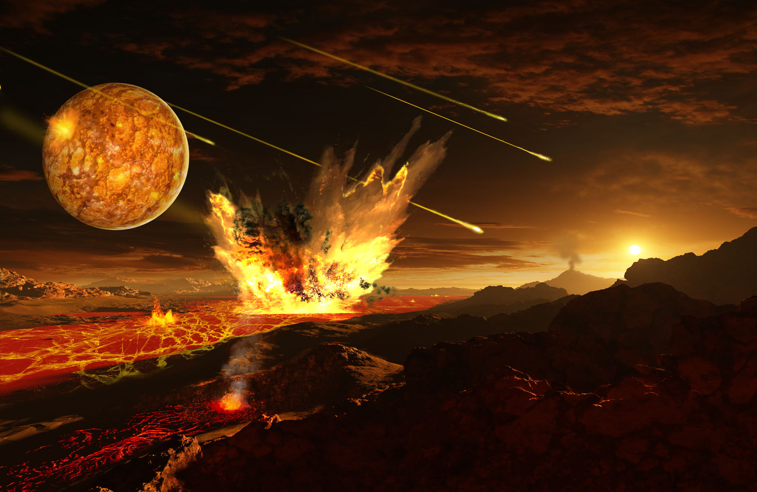
La Terra, dopo la sua nascita avvenuta 4,5 miliardi di anni fa, ha subito modifiche profondissime per tempi lunghissimi misurabili in ere geologiche

Slide 58
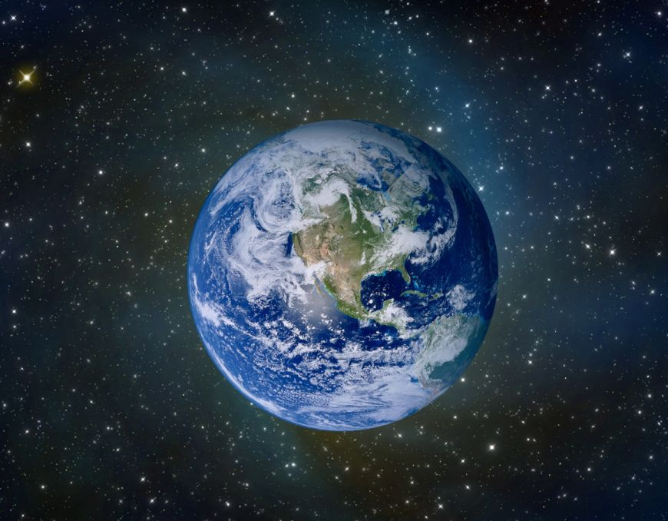
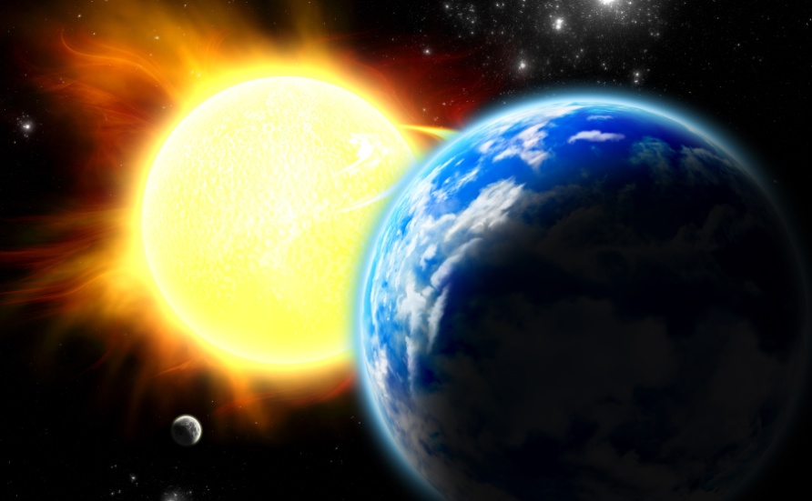
Poi piano piano si è raggiunta una situazione “di pace” dominata da due importanti aspetti
Il flusso di energia sempre rinnovato che arriva dal Sole, unico scambio che la Terra ha con l’esterno

Slide 59
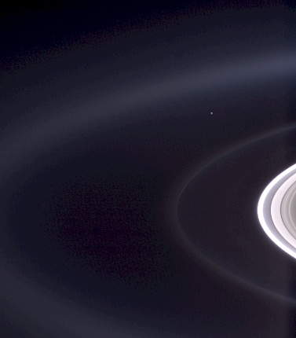
Foto scattata
dalla sonda
Cassini-Juygens
nel 2004,
quando si trovava
presso gli anelli
di Saturno
Questa è la Terra
Notes:
59

Slide 60
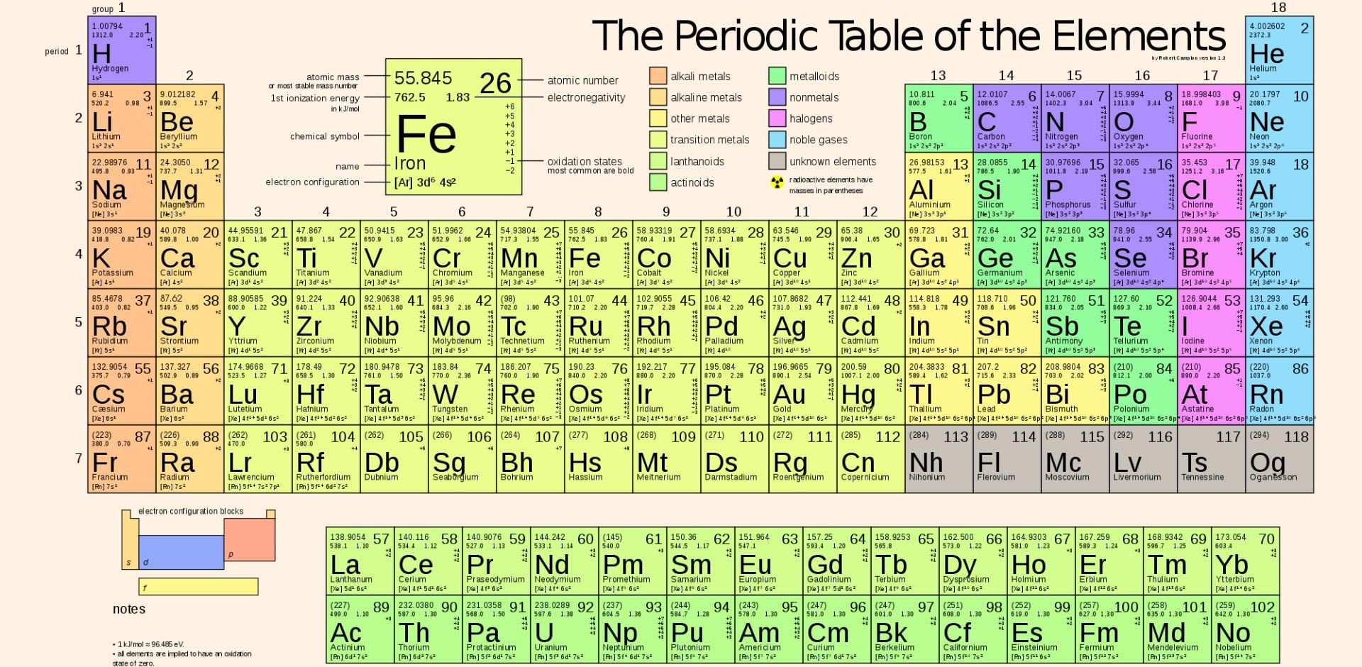
La materia che troviamo oggi sulla Terra è quella che si è formata nei momenti iniziali di vita del pianeta
La quantità di ogni elemento presente sulla Terra è costante, ma in maniera dinamica: ciclo della materia

Slide 61
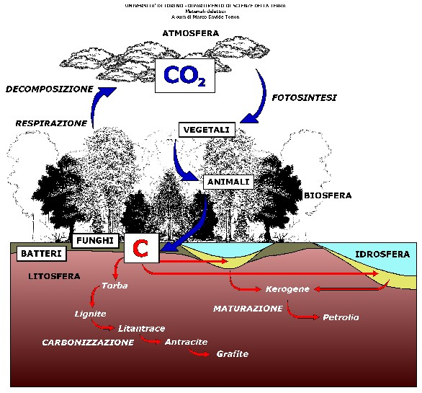
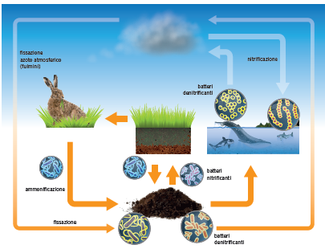
Cicli biogeochimici
Ciclo del carbonio
Ciclo dell’azoto

Slide 62
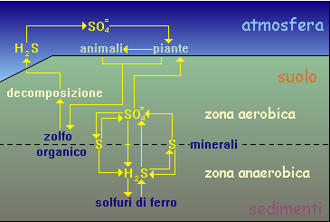
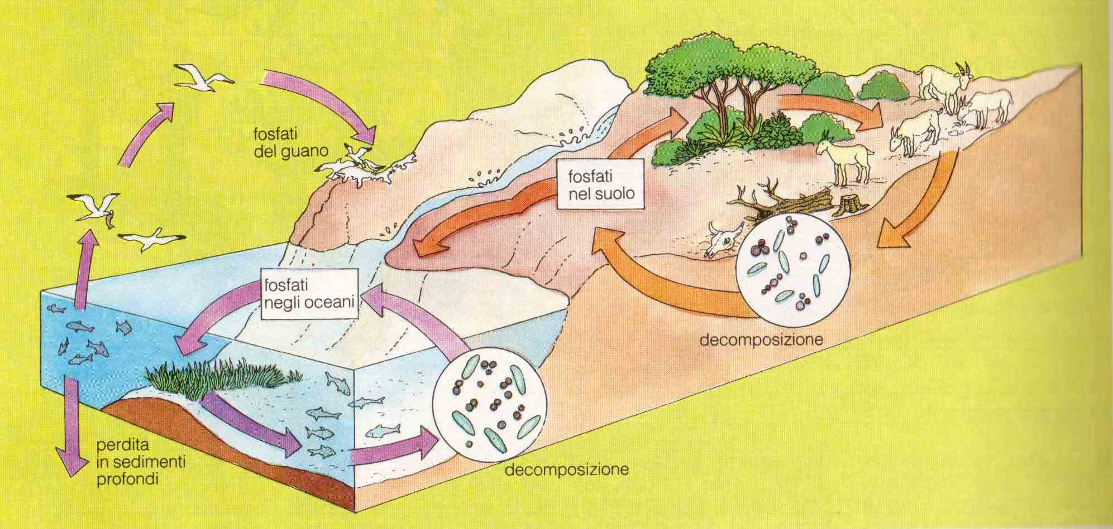
Ciclo dello
zolfo
Ciclo del
fosforo

Slide 63
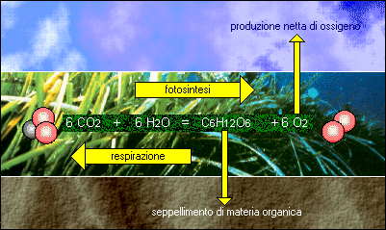
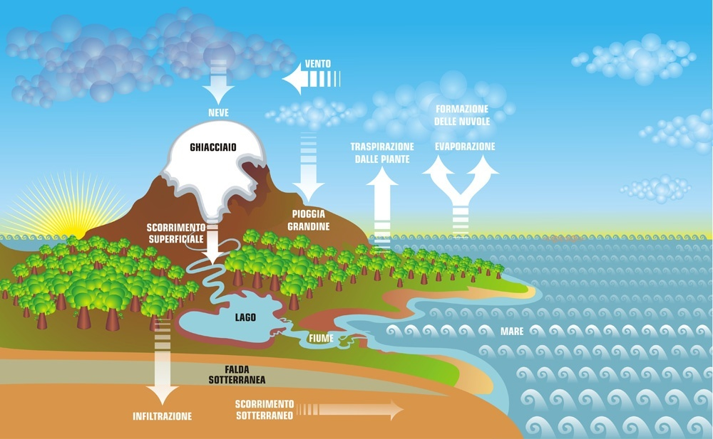
Ciclo dell’ossigeno
Ciclo dell’acqua

Slide 64
I cicli sono tutti strettamente interconnessi ed inoltre riguardano quella parte della Terra che viene chiamata Biosfera (litosfera: suolo e sottosuolo; idrosfera: le acque marine, lacustri e fluviali; i primi strati dell’atmosfera) in cui si è sviluppata la vita

Slide 65
Qualsiasi modifica apportata su un ciclo ha inevitabili e imprevedibili conseguenze sugli altri
(primo insegnamento)
Modo di operare della Natura:
tutto viene riusato, riciclato senza creare rifiuti o scarti
(secondo insegnamento)

Slide 66
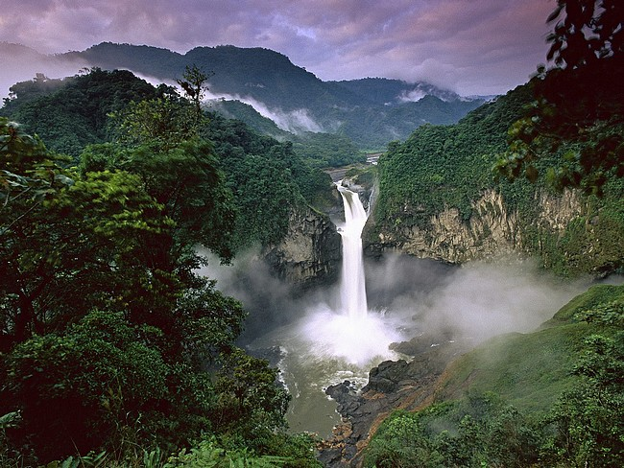
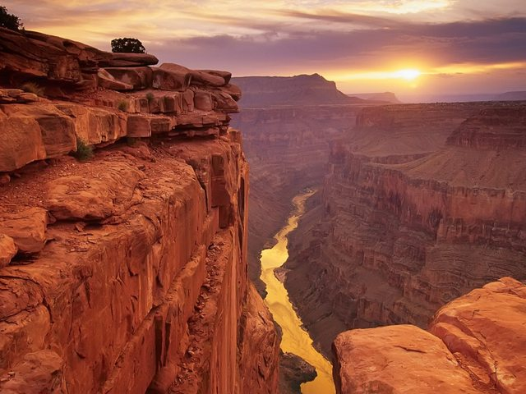
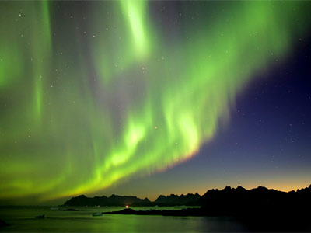
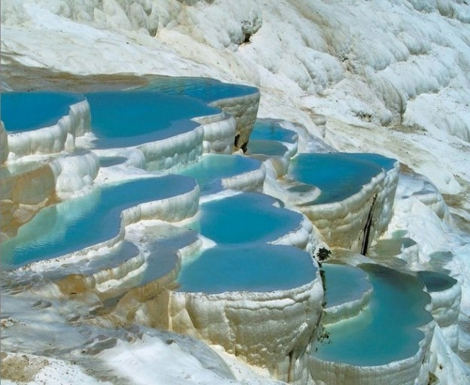

Slide 67
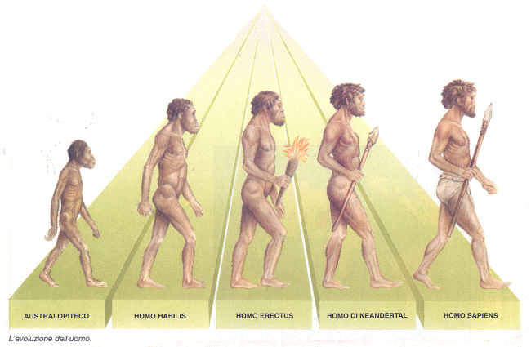
Sulla Terra è apparso l’uomo
(ca. 1 milione di anni fa)
ospite rispettoso e timoroso

Slide 68
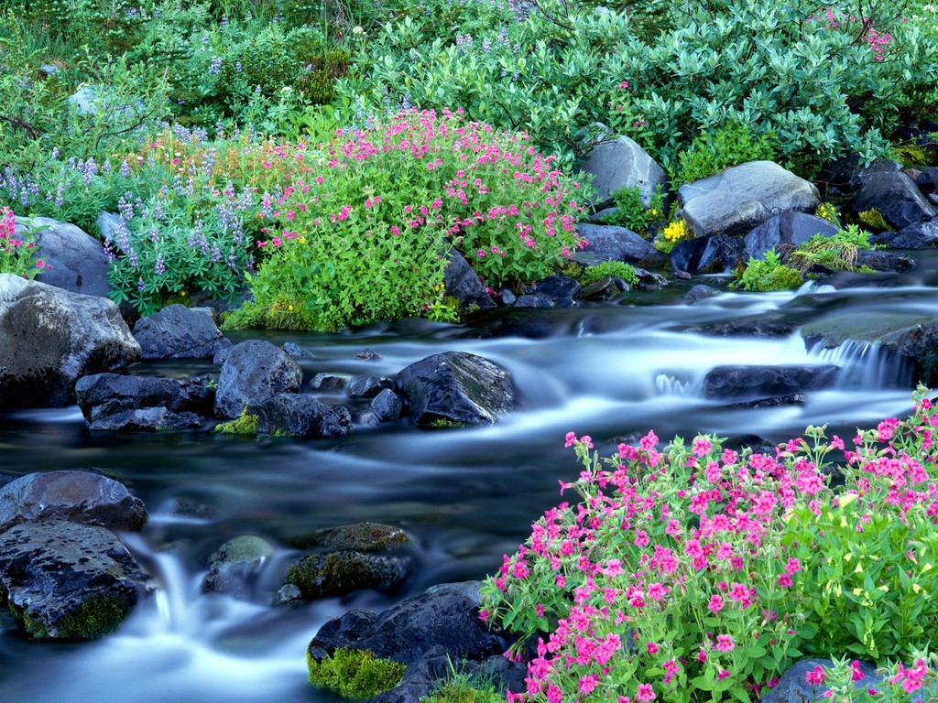
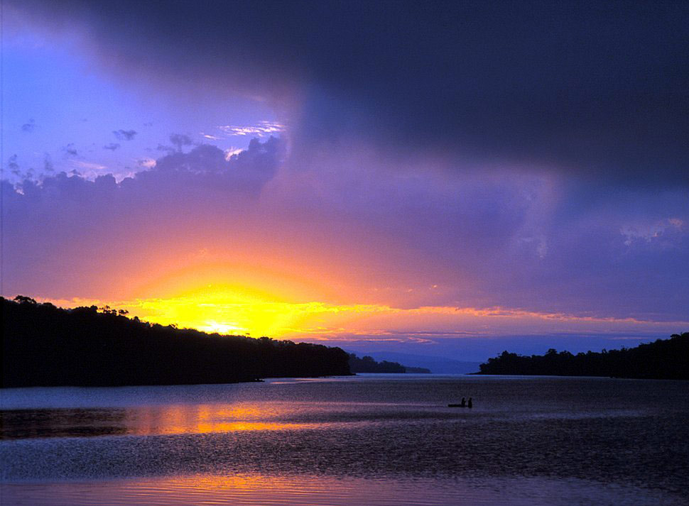
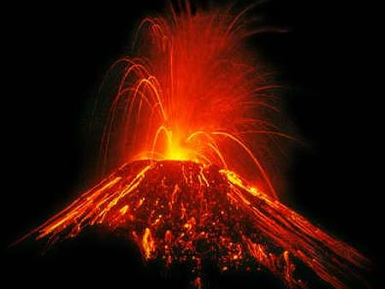
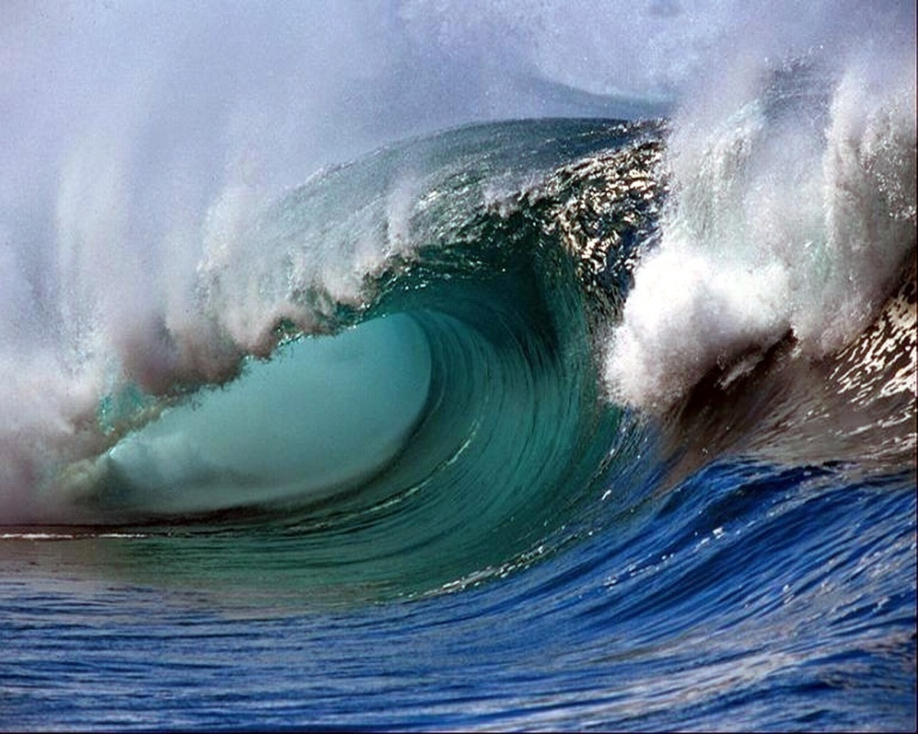

Slide 69
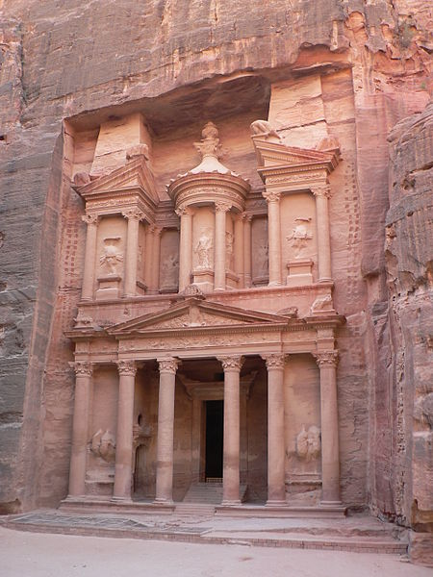
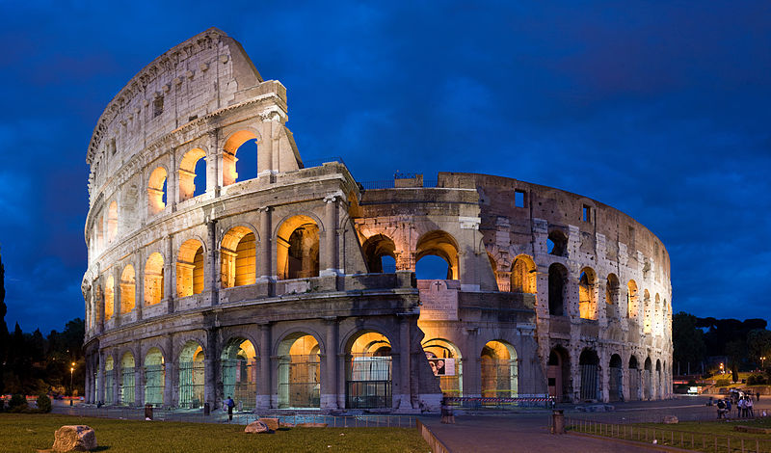
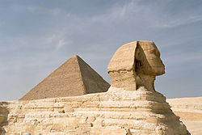
L’uomo artista

Slide 70
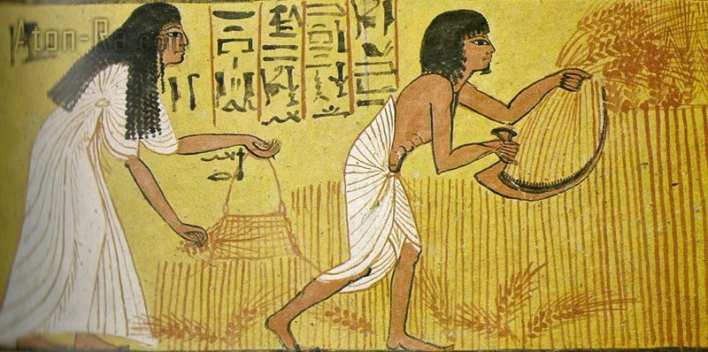
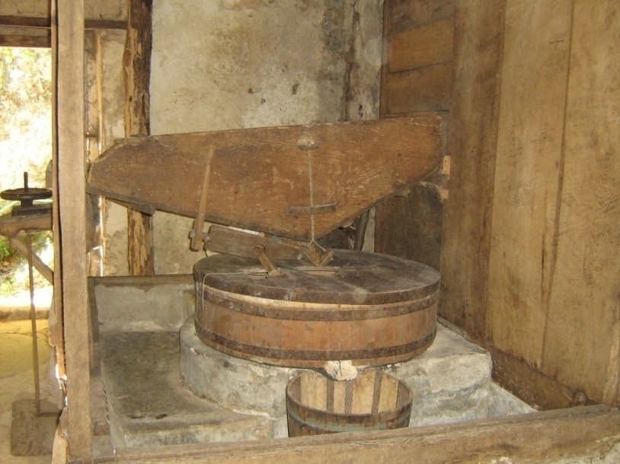
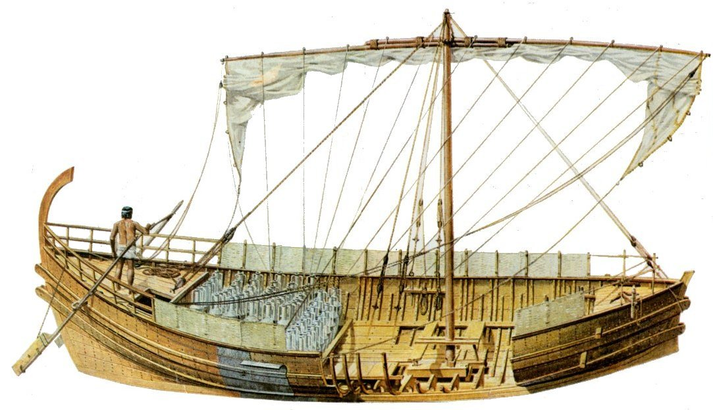
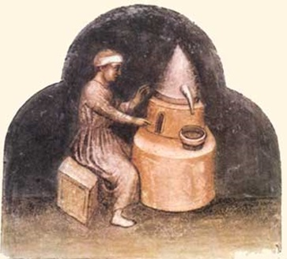
L’uomo inventore

Slide 71
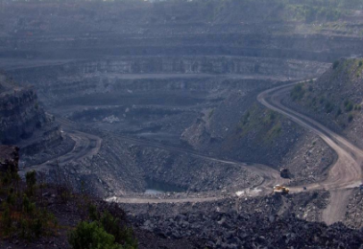
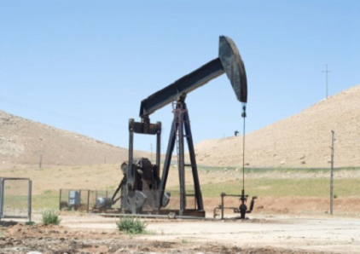
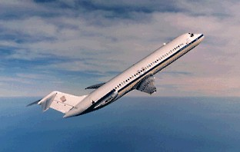



La situazione è cambiata
La scoperta dei combustibili fossili
Lo sviluppo della scienza e della tecnica
L’aumento degli abitanti della Terra

Slide 72
L’uomo padrone del pianeta
Le risorse naturali: aria, suolo, acqua, cibo, legno, piante, combustibili fossili, minerali, metalli
Risorse rinnovabili: si rigenerano naturalmente (es. aria, acqua, cibo)
Risorse non rinnovabili: non possono materialmente rigenerarsi (es. metalli)

Slide 73
L’uomo padrone del pianeta
Le risorse rinnovabili possono diventare non rinnovabili se vengono usate più velocemente di quanto è richiesto per il loro rinnovo naturale!
L’uomo vive ad un ritmo che non è quello della natura

Slide 74


Il pianeta è cambiato
Paul Crutzen
Nobel per la Chimica nel 1995
Siamo entrati in una nuova epoca: Antropocene

Slide 75
Risorse energetiche
Energia:
la risorsa più importante
Tutti gli aspetti della nostra vita materiale dipendono dall’energia
La disponibilità delle altre risorse dipende dall’energia

Slide 76



Cibo e acqua pulita necessitano di molta energia
Per estrarre le materie prime si consuma molta energia
Per avere assistenza sanitaria occorre molta energia

Slide 77



I combustibili fossili
oltre 80% del consumo energetico mondiale
Consumi mondiali al secondo
1.000 barili di petrolio
105.000 m³ di gas
Stanno finendo
Il loro uso crea danni all’uomo e all’ambiente
250 tonnellate di carbone

Slide 78





Risorse energetiche rinnovabili
Energia idroelettrica
Energia eolica
Energia solare
Energia geotermica
Energia dal mare e dagli oceani

Slide 79


Giacomo Ciamician (1857-1922)
padre della fotochimica
profeta dell’energia solare

Slide 80
Ciamician pioniere dell’energia solare
In una celebre conferenza “La Fotochimica dell’Avvenire”, tenuta a New York nel 1912 durante l’VIII International Congress of Applied Chemistry, Ciamician dice:
“E se alla civiltà del carbone, nera e nervosa dell'epoca nostra, dovesse far seguito quella forse più tranquilla dell'energia solare, non ne verrebbe un gran male per il progresso e la felicità umana … la vita e la civiltà dureranno finché splende il Sole! ”

Slide 81
Ancora oggi , però …

Slide 82


Alla ricerca delle ultime gocce di petrolio (petrolio non convenzionale dalle sabbie bituminose)

Slide 83

Alla ricerca del metano intrappolato nelle rocce (metodo del fracking)

Slide 84

Suolo
Il suolo è un importante risorsa e lo sarà ancora di più in futuro
Nel 2050, quando la popolazione sarà circa 9 miliardi, la domanda globale di cibo sarà quasi doppia rispetto ai livelli attuali

Slide 85



Miniera di carbone (Ucraina)
Miniera d’oro (Africa)
Miniera di diamanti (Canada)

Slide 86

Svincolo autostradale a Yokohama, Giappone
Notes:
86

Slide 87

Shanghai, Cina, 25.000.000 abitanti

Slide 88
Le megalopoli
formate da agglomerati di più città
Pearl River Delta Megalopolis (Cina):
10 città; in totale 120.000.000 persone
Yangtze River Delta (Cina):
14 città; in totale 88.000.000 persone
Taiheiyō Belt (Giappone):
comprende svariate città fra le quali Tokio, Osaka, Okayama, Hiroshima; in totale 80.000.000 persone

Slide 89



Quel poco suolo che resta per produrre cibo viene messo in competizione con quello utilizzato per ottenere biocombustibili

Slide 90


I paesi ricchi mettono le mani avanti:
land grabbing

Slide 91

Foreste
L’avanzare inesorabile della “civiltà” umana ha portato alla distruzione di gran parte delle foreste
Attualmente vengono distrutti ca. 14.000.000 ettari all’anno di foreste

Slide 92

Si stima che le foreste tropicali dell’Indonesia scompariranno in 10 anni, quelle della Nuova Guinea in 13-16 anni e quelle del Borneo entro il 2022

Slide 93


Perché questo accade?
Alle risorse naturali viene assegnato un valore puramente economico
Una foresta non è solo una riserva di legno o un
terreno da sfruttare. È anche un manto che protegge dalle frane, un regolatore del clima, l’habitat di milioni di specie vegetali e animali, un produttore di ossigeno

Slide 94


Aria
L’uso dei combustibili fossili inquina l’aria con sostanze organiche volatili e polveri sottili (responsabili di oltre 80.000 decessi all’anno solo in Italia)
Mappa delle polveri sottili

Slide 95


L’uso dei combustibili fossili immette nell’aria ossidi di azoto e zolfo
Questi ossidi reagendo con il vapor acqueo dell’aria formano acido nitrico (HNO₃) e acido solforico (H₂SO₄) che rendendo acida la pioggia

Slide 96



Effetti sull’ambiente
Deforestazione
Diminuzione della biodiversità marina
Corrosione dei monumenti in marmo

Slide 97

L’uso dei combustibili fossili causa ogni anno l’immissione nell’atmosfera di 36 miliardi di tonnellate di CO₂: circa 1200 t/s

Slide 98

CO₂ è un gas serra: il maggior responsabile del cambiamento climatico
100 anni fa
oggi
http://climate.nasa.gov/sof/

Slide 99
Aria
ca. 80% di azoto (N₂)
ca. 20% di ossigeno (O₂)
Stiamo prelevando enormi quantità di azoto dall’atmosfera (ca. 200 miliardi di kg/anno) per produrre fertilizzanti, ma anche esplosivi
Il ciclo naturale dell’azoto è stato drammaticamente perturbato con pesanti conseguenze ecologiche
Notes:
99

Slide 100




I fertilizzanti in eccesso finiscono nell’ambiente acquatico producendo il fenomeno dell’eutrofizzazione
Notes:
100

Slide 101

Acqua
Una risorsa preziosa e insostituibile per la vita
Il nostro corpo è costituito per circa il 70% di acqua
L’acqua è il composto più abbondante sulla superficie della Terra

Slide 102

La Terra: il pianeta blu
Il 71% della superficie della Terra è ricoperto d’acqua (1,5 × 10¹⁸ m³)
97,0% è acqua salata
2,1% è acqua imprigionata come ghiaccio
0,9% è acqua dolce (laghi, fiumi, falde, nubi)
Se questo 0,9% fosse ben distribuito sarebbe più che sufficiente per tutti gli usi e bisogni (1.700 m³ pro-capite per anno)

Slide 103
Distribuzione dell’acqua nel mondo
Nazione | Media pro-capite (m³/anno)
America Nord e Sud | 21.000
Europa, Asia, Australia | 2.000
Africa (media) Nord Africa | 5.000 400
Medio Oriente (media) Penisola Arabica | 400 170

Slide 104
Distribuzione dell’acqua
in Italia
 | pro-capite (m³/anno)
Media Nazionale* | 2.700
Nord Est e Abruzzo | 5.000
Toscana | 820
Puglia | 650
*1.000 m³ in più rispetto al minimo necessario

Slide 105
Usi dell’acqua
Agricoltura 70 %
Industria 20 %
Usi civili e domestici 8 %
Perdite 2 %

Slide 106

Acqua e agricoltura
Alimento | Impronta Idrica (L/kg)
Carne di bovino* | 15.400
Carne di ovino* | 8.800
Carne di suino* | 6.000
Burro | 5.600
Carne di pollo* | 4.300
Uova | 3.300
Cereali | 1.600
Latte | 1.000
Frutta | 900
Verdura | 300
*Questi dati includono l’acqua necessaria per produrre il mangime di cui si nutrono gli animali

Slide 107
Acqua e industria
Molta acqua è usata per raffreddare gli impianti
Molta acqua serve per ottenere qualsiasi bene di consumo
Prodotto | Litri d’acqua
1 lattina di alluminio | 120
1 risma di carta | 4.000
1 automobile | 250.000
1 kg di antibiotico | 500.000

Slide 108



Acqua energia
Dall’acqua si ottiene energia: energia idroelettrica, energia dal moto e dal gradiente termico degli oceani, idrogeno per elettrolisi dell’acqua
Serve energia per ottenere acqua dolce
Impianto di desalinizzazione dell’acqua di mare: 1 litro di petrolio per 3.000 litri di acqua potabile

Slide 109
L’impronta idrica delle varie nazioni dipende dal grado di industrializzazione e dallo stile alimentare dei cittadini
Nazione | Impronta Idrica pro-capite (m³/anno)
Stati Uniti | 2.800
Italia | 2.300
Brasile | 2.000
Francia | 1.800
Germania | 1.400
Giappone | 1.300
Regno Unito | 1.300
India | 1.100
Cina | 1.100
Congo | 500

Slide 110
L’impronta idrica di una nazione è formata da due componenti
Parte Interna |  | Parte Esterna “virtuale”
Acqua usata all’interno del paese |  | Acqua usata nei paesi dai quali la nazione importa i prodotti

Slide 111
Molti paesi hanno esternalizzato in modo massiccio la loro impronta idrica importando prodotti agricoli che richiedono enormi quantità d’acqua
Nazione | Parte Interna 10⁶ m³/anno | Parte Esterna 10⁶ m³/anno | % esternalizzazione
Olanda | 695 | 16.140 | 95.0
Giappone | 22.300 | 105.000 | 77.0
Germania | 25.000 | 61.000 | 69.0
Italia | 36.200 | 62.700 | 61.0
Cina | 785.000 | 110.000 | 12.0
India | 720.600 | 23.500 | 2.5

Slide 112
Usi civili e domestici
Paesi ricchi
L’acqua arriva in casa e in ogni luogo dove occorre mediante acquedotti
Tutto quello che dobbiamo fare è aprire un rubinetto! Abbiamo “acqua corrente” potabile, di buona qualità e a bassi costi
(In Italia 0,0014 € al litro)

Slide 113
Acqua minerale
In Italia ogni persona consuma in media 200 litri di acqua minerale/anno
Oltre 300 marche di acqua minerale
Costo molto maggiore (0,20-0,50 €/L)
Consumo energetico e inquinamento causato dagli automezzi di trasporto
Inquinamento causato dalle bottiglie di plastica (8 miliardi all’anno in Italia)

Slide 114




L’acqua minerale è una vera mania
Negli USA si trovano le acque minerali “più pure del mondo” ottenute frantumando gli iceberg della calotta polare
0,5 L: $ 10
1,0 L: $ 40
In Australia (a 16.000 km dall’Italia) si trovano le acque minerali Panna e San Pellegrino

Slide 115
Situazione nei paesi poveri
1 miliardo di persone non ha accesso a strutture di acqua potabile
2,6 miliardi di persone hanno acqua non sicura dal punto di vista sanitario
5 milioni di persone muoiono ogni anno per malattie trasmesse da acqua non sicura
Notes:
In futuro, bisognerà usare sempre di più acqua riciclata (depurata).
Si può purificare l’acqua con metodi chimici, fotochimici o con tecnologie ingegneristiche.

Slide 116
Alcune considerazioni
L’acqua è una risorsa limitata, ma rinnovabile
L’acqua si usa, ma non si consuma
L’acqua non si esaurirà, ma …
Problemi legati ai cambi climatici
(i ghiacciai si sciolgono; i grandi fiumi sono ridotti a piccoli rivoli)
Inquinamento (l’acqua non ha sostituti)

Slide 117
Inquinamento di origine industriale
È causato dall’immissione nei fiumi, nei laghi e nei mari di residui provenienti dalle varie “lavorazioni” industriali spesso contenenti sostanze tossiche
L’introduzione dei questi inquinanti (mezzo milione le sostanze diverse) avviene attraverso scarichi diretti senza che siano stati costruiti impianti di depurazione; causa la morte dei pesci e la distruzione del plancton

Slide 118
Inquinamento di origine industriale
Si deve alle attività industriali anche l’inquinamento termico dovuto all’immissione nei fiumi o nei mari di acque a temperature molte elevate, provenienti dai sistemi di raffreddamento delle fabbriche e delle industrie (es. centrali nucleari). L’introduzione di questa acque “scaldate” provocano un notevole aumento della temperatura naturale dell'acqua causando la morte delle forme di vita presenti in essa

Slide 119
Inquinamento di origine agricola, domestica e civile
Uso sconsiderato dei fertilizzanti e dei pesticidi impiegati nei campi, il cui eccesso viene trasportato per dilavamento nei corsi d’acqua
Scarichi urbani (residui organici, rifiuti, detersivi) riversati senza alcun trattamento di depurazione nei fiumi o direttamente nel mare. I detersivi che vanno nelle fogne e da queste nei fiumi e nei mari sono quattro milioni di quintali ogni anno in tutto il mondo

Slide 120

Alcune situazioni drammatiche
Il fiume Gange, considerato sacro, è diventato una discarica di resti umani (1 miliardo di litri di liquami non trattati al giorno), di corpi di animali e di inquinanti industriali

Slide 121

Alcune situazioni drammatiche
Il fiume Yangtze è stato devastato dalla deforestazione, dall’inquinamento, dalla sedimentazione e dall’interruzione di flussi idrici
Il fiume Yangtze nel porto di Shangai

Slide 122

L’acqua diventerà il composto più conteso fra le nazioni
L’acqua potrebbe diventare oggetto di speculazioni finanziare, una specie di “oro blu”, in analogia con il termine “oro nero” usato per identificare il petrolio
Il diritto di accesso all’acqua dovrebbe essere riconosciuto ad ogni essere umano

Slide 123

Cibo
Tutto il cibo deriva direttamente o indirettamente dal miracolo della fotosintesi: la fabbrica del cibo e dell’energia

Slide 124
Il cibo è il trattato di pace tra Sole, suolo, aria e acqua
Nonostante il nostro comportamento “irrispettoso”

Slide 125
Food and Agriculture Organization (FAO)
Produciamo una volta e mezzo la quantità di cibo necessaria a sfamare gli abitanti della Terra
Di sicuro ciò si deve all’industrializzazione dell’agricoltura

Slide 126

Stanno emergendo grossi problemi
Occorre adottare pratiche con minor impatto ambientale (evitando l’uso indiscriminato di insetticidi, pesticidi e fertilizzanti)
Preservare la biodiversità
Il Protocollo di Milano
sull’Alimentazione e la Nutrizione Expo 2015

Slide 127
Ci sono altri segnali negativi che indicano chiaramente che le cose devono cambiare
Nonostante si produca una volta e mezzo la quantità di cibo necessaria a sfamare gli abitanti della Terra

Slide 128


Oggi circa 1 miliardo di persone (1 persona su 7) soffre la fame
Paradossalmente oltre 2 miliardi di persone sono obese o in sovrappeso

Slide 129
Tipo di dieta adottata
Con un appezzamento di terreno che può nutrire 100 persone che mangiano mais, se ne possono nutrire meno di 10 che mangiano carne
La carne richiede tanto terreno, tanta acqua, ma anche tantissima energia: mangiare carne significa mangiare petrolio

Slide 130


Cibo ed Energia
Per allevare una mucca di 5 quintali sono necessari 6 barili (circa 1.000 litri) di petrolio
Per ottenere 1 kg di carne di vitello “a monte” servono 7 litri di petrolio
National Geographic
La dieta a base di carne è insostenibile oggi e lo sarà ancora di più in futuro

Slide 131


ieri
oggi
L’80% delle riserve oceaniche è sfruttato oltre il limite delle capacità rigenerative (annualmente vengono pescati da 1.000 a 3.000 miliardi di pesci)
Il pesce è un’ottima alternativa, o meglio era un’ottima alternativa

Slide 132

In un mondo con risorse rinnovabili ma limitate,
i consumi non possono crescere all’infinito
Notes:
Un classico esempio è il merluzzo atlantico: dopo la forte riduzione degli esemplari, e quindi del pescato, il merca-to si è rivolto verso il merlano dell’Alaska e ora è che anche il merlano è in serie difficoltà si cercano altre alternative. Avviene così che mentre i nutrizionisti consigliano di mangiare più pesce, le associazioni ambientaliste (WWF, Greenpeace, Legambiente, ecc.) spingono a limitarne il consumo poiché l’attuale pressione di pesca non è sostenibile.
acquacultura

Slide 133
Spreco di alimenti
Ogni anno va perduto o sprecato oltre un miliardo di tonnellate di cibo, quasi un terzo della produzione globale e quattro volte la quantità necessaria a nutrire le persone che muoiono di fame (oltre 800 milioni)

Slide 134


Spreco nella filiera del cibo
Nell’agricoltura
(prodotti lasciati nei campi)
Nell’industria (lavorazione del cibo)
Nella distribuzione
Nelle case

Slide 135
Spreco di cibo acquistato
Ogni anno le famiglie italiane buttano
pane: 19%
frutta e verdura: 17%
pasta: 4%
latticini, uova e carne: 39%
cibo ancora commestibile: 42 kg
8 miliardi di euro all’anno vengono buttati nella spazzatura: circa 400 euro per famiglia
Sprecando cibo si spreca denaro, terreno, acqua ed energia e si producono rifiuti che per essere smaltiti richiedono altro terreno, acqua ed energia

Slide 136
Spreco di cibo è moralmente inaccettabile
Papa Francesco ha detto:
“C’è cibo per tutti, ma non tutti possono mangiare, mentre lo spreco, lo scarto, il consumo eccessivo e l’uso degli alimenti per altri fini sono davanti ai nostri occhi”
La fame nel mondo è solo un problema di egoismo

Slide 137
Una buona notizia
Il 2 agosto 2016 il Senato ha approvato in via definitiva il decreto legge n. 2290 per limitare gli sprechi alimentari agevolando chi dona le eccedenze di cibo ai bisognosi
Il Ministro delle Politiche Agricole:
“la legge raccoglie l’eredità di Expo 2015 con l’obiettivo di recuperare 1 milione di tonnellate di cibo all’anno”

Slide 138
Soddisfatto ma non troppo Andrea Segrè, docente dell’Università di Bologna, che da anni si interessa di spreco alimentare:
“Il miglior spreco è quello che non si fa e, quindi, bisogna lavorare sulla prevenzione parlando di educazione alimentare a scuola per creare comportamenti virtuosi fra i cittadini
(70% degli sprechi avviene nelle case)”

Slide 139

Materiali
Nel 1970 l’umanità ha usato 27 miliardi di tonnellate di materie prime
Nel 2015 si è passati a 85 miliardi di tonnellate di materie prime
Nel 2019 sono stati usati oltre 100 miliardi di tonnellate di materie prime (quasi 40 kg per persona al giorno!)
Notes:
Costo energetico

Slide 141


Un esempio che ci riguarda
Una casa prima del 1950
1990: meno di 20 elementi in un’intera casa
2021: ca. 40 elementi chimici sul palmo di una mano

Slide 142


Slide 143
Stiamo consumando tutto ciò che la Terra ci mette a disposizione senza considerare che in un “sistema finito” anche le risorse sono finite
Al problema del veloce esaurimento delle risorse si somma quello dell’aumento a dismisura dei rifiuti

Slide 144


Rifiuti
Oltre ai rifiuti gassosi “invisibili”, la nostra società del progresso crea anche tantissimi rifiuti “ben visibili”, rifiuti solidi che non sappiamo più dove mettere

Slide 145

Rifiuti negli oceani

Slide 146



Rifiuti nello spazio

Slide 147

Rifiuti tossici “ben visibili” anche per il forte inquinamento che creano (es. la terra dei fuochi in Campania

Slide 148


Scorie delle centrali nucleari
Materiale ad altissima radioattività per 10.000 – 100.000 anni che ancora non sappiamo come smaltire
Molte parti delle centrali nucleari dismesse

Slide 149
Pubblicità pro-nucleare dell’ ENEL
“Quello che prima era un “sito”, ora è un giardino”

Slide 150

Centrale Yankee Rowe (USA)

Slide 151
Praticato lo smantellamento “immediato” (10 anni)
Costo per la costruzione, 1960: $ 39 milioni
Stima costo smantellamento, 1990: $ 368 milioni
Costo effettivo “finale”, 2000: $ 508 milioni
(circa $ 100 milioni in più)

Slide 152

Il sito della centrale dopo lo smantellamento

Slide 153

43 giganteschi contenitori con il combustile “spento” e parti del reattore
(greater than class-C waste)

Slide 154
Il depauperamento delle risorse e il crescente accumulo dei rifiuti è il risultato della nostra attuale società basata sul consumismo
In un anno ogni europeo usa in media 15 tonnellate di risorse naturali, 5 delle quali si trasformano in rifiuto

Slide 155

Un parametro per stimare i “consumi ambientali”
IMPRONTA ECOLOGICA
La superficie di Terra capace di fornire le risorse necessarie al consumo di una persona e di smaltirne i rifiuti
Quanto ciascuno di noi pesa sulla Terra
https://www.ideegreen.it/calcolo-dellimpronta-ecologica-25934.html

Slide 156
Impronta ecologica media attuale:
2,7 ettari per persona
Capacità rigenerativa (biocapacità) media della Terra: 1,8 ettari per persona
Viviamo in media al di sopra delle possibilità del nostro pianeta
Paese | Ettari/persona
USA | 7,2
Italia | 4,5
Cina | 2,1

Slide 157

Se tutti gli abitanti della Terra vivessero a livello degli USA servirebbero 4 Terre per avere le risorse naturali e per smaltire i rifiuti
Se tutti gli abitanti della Terra vivessero a livello dell’Italia servirebbero 2,5 Terre

Slide 158
Paese | Ettari/persona
Etiopia | 1,1
India | 0,9
Afganistan | 0,5
Ci sono grandi disuguaglianze fra i cittadini della Terra

Slide 159
L’uomo ha dimostrato un grande egoismo nei confronti della natura che è stata depredata, ma anche nei confronti dei suoi vicini meno fortunati e delle future generazioni
Gandhi ha detto:
“La Terra offre quanto basta a soddisfare i bisogni di tutti, ma non l’avidità di ogni uomo”

Slide 160
Richard Ernst
Nobel per la Chimica nel 1991
“Stiamo esaurendo in modo irreversibile le risorse, ma stiamo esaurendo anche la benevolenza e lo stato di equilibrio della società, il significato della compassione in favore dell’arricchimento economico personale”

Slide 161
Come ci ammonisce l’Agenda 2030 dobbiamo ripensare al significato di sviluppo
Questo non significa rinnegare le conoscenze acquisite e fermare la scienza, ma usare le grandi capacità che scienza e tecnologia ci offrono e le nostre risorse spirituali per realizzare uno sviluppo sostenibile dal punto di vista sociale, economico e ambientale

Slide 162

La Terra è nelle nostre mani, ma non è di nostra proprietà perché l’abbiamo avuta in prestito dalle generazioni future

Slide 163


